Slide 1
Stad&Wijk
1920 Jaar 3 – Periode 1
Les 2 expertles 13 september

Slide 2
Programma vandaag:
9.00 Soorten wijken
Termen van toen & nu
Verdiepen in gebied van de Trouwlaan, Uitvindersbuurt en wijkcentrum Zuiderkwartier
10.00 Op onderzoek
- Uitleg over opdracht, drie of vier groepen maken, afbakening van wijk aangeven en rond 10.15 uur richting de Uitvindersbuurt
10.30 Aankomst en op onderzoek uit
11.15 Verzamelen en koffie bij het Zuiderkwartier
- Korte terugblik op opdracht & antwoorden
- Huiswerk is filmpje maken van de foto’s voor volgende week
11.50 Terugwandelen naar school en rond 12.15 terug voor de lunch

Slide 3
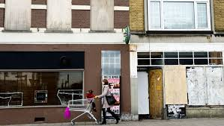
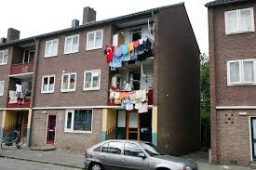
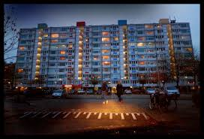
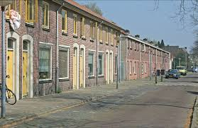
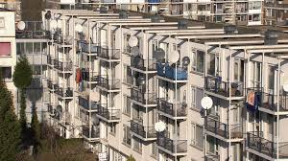
Typeringen van wijken
Termen van toen & nu

Slide 4
Vogelaarwijken
Achterstandswijk
Aandachtswijk
Prachtwijken
Krachtwijken
Focuswijk
Impulswijk

Slide 5
Een ‘probleemwijk’ is een wijk waar zich meerdere problemen tegelijk voordoen: werkloosheid, (nachtelijke) geluidsoverlast, geweld, criminaliteit, verslavingsproblematiek en medische problemen zoals overgewicht en suikerziekte en een hoger dan gemiddeld sterftecijfer.
De term achterstandswijk heeft betrekking op de oorzaken van de problemen, die gelegen zijn in de maatschappelijke achterstand die de bewoners van de wijk hebben, vaak ook gecombineerd met bestaande achterstanden in het onderhoud van de woningen en de achteruitgang van het voorzieningenniveau binnen de wijk.

Slide 6
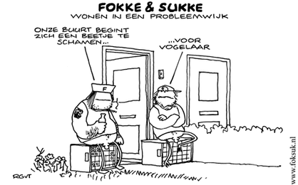
De 40 wijken van Vogelaar betrof een lijst van 40 Nederlandse probleemwijken die op 22 maart 2007 door minister Ella Vogelaar van Wonen, Wijken en Integratie bekend werd gemaakt. De minister duidde deze wijken aan met de termen 'krachtwijken' en 'prachtwijken'. Een meer gebruikelijke term was 'aandachtswijken'. In deze woongebieden werden gedurende de kabinetsperiode Balkenende IV extra investeringen gedaan gezien de stapeling van sociale, fysieke en economische problemen die zich daar voordeden. Het was de bedoeling dat hierbij werd samengewerkt met alle betreffende overheden en instanties.
In Brabant stond alleen
Eindhoven met de wijk Woensel West,
Doornakkers,
Bennekel op de lijst.

Slide 7
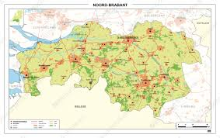
Geeren Zuid in Breda
De Bennekel in Eindhoven
Graafsewijk Den Bosch
Schadewijk in Oss
Helmond West

Slide 8
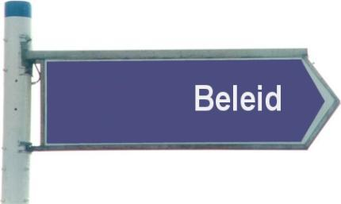

Slide 9
Voor Tilburg geldt:
Impulswijk = wijk waar sprake is van meervoudig problematiek en waar gedurende 10 jaar (2008 -2018) in samenwerking met bewoners en maatschappelijke partners wordt gewerkt aan het verbeteren van de sociaaleconomische positie van bewoners. De ambities zijn: jongeren doen het goed op school en halen een diploma, elk huishouden heeft een kostwinner en inwoners leven boven de armoedegrens. De gemeente Tilburg en de woningcorporaties WonenBreburg, TBV Wonen en Tiwos investeren de komende tien jaar in vijf van de armste wijken in Tilburg: Groenewoud, de Kruidenbuurt, Stokhasselt, Groeseind/Hoefstraat en/of Trouwlaan/Uitvindersbuurt
Focuswijk = wijk waar sprake is van meervoudige, complexe problematiek op sociaaleconomisch en fysiek vlak en op het gebied van veiligheid. Hiervoor worden met wijkpartners vierjarige actieplannen gemaakt. (2014 ingevoerd)
Aandachtswijk = wijk die onvoldoende scoort op één of meer thema's (veiligheid, sociaaleconomisch, fysiek) of een dalende trend toont. Hiervoor worden tweejarige actieplannen gemaakt.

Slide 10
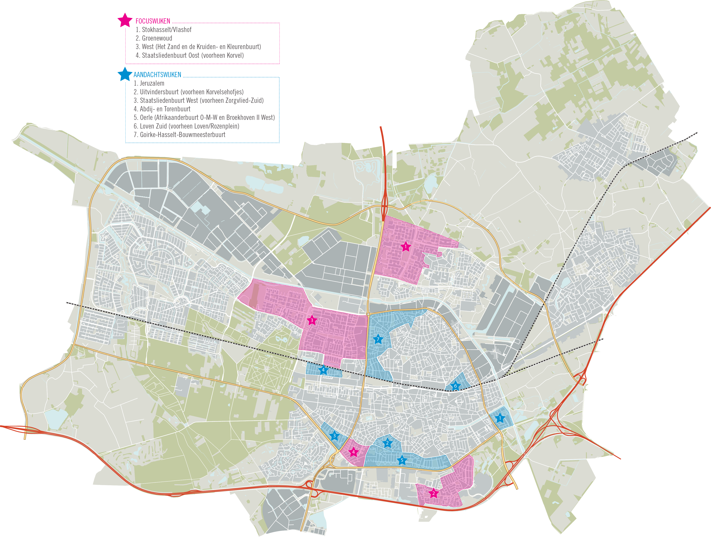

Slide 11
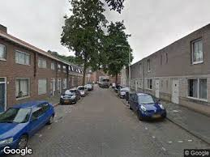
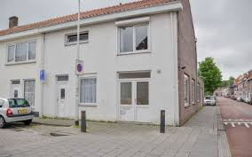
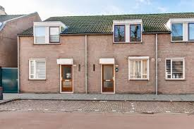
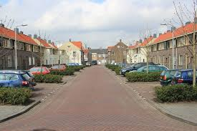
Gebied van de Trouwlaan, Uitvindersbuurt en wijkcentrum Zuiderkwartier

Slide 12
https://brabantsdagblad.typepad.com/gevoel_van_het_zuiderkwar/2013/04/de-volksbuurt-is-niet-meer.html
04/08/2013
De volksbuurt is niet meer
Tekst: Evy van der Sanden Het aantal hondendrollen in de wijk Oud-Zuid is toegenomen en het ‘ons kent ons’-gevoel is er bijna helemaal uit. Aan de andere kant heeft de Tilburgse wijk een betere uitstraling dan voorheen. Dat zijn slechts een paar veranderingen die de herstructurering volgens Ans Vos, penningmeester van de wijkraad, teweeg heeft gebracht. Een kort overzicht van de voor- en nadelen.
Het Brabantse kopje koffie De wijk is minder sociaal geworden, vindt Ans. Dat is menig bewoner met haar eens. Men staat meer op zichzelf en heeft minder contact met de buren. Vóór het huis op straat zitten, is er voor de meesten niet meer bij. ContourdeTwern riep de bakfiets in het leven om bewoners meer bij de wijk te betrekken. Deze rijdt zo nu en dan rond met ranja, koffie en thee om mensen te trekken. “We willen het gezellige Brabantse kopje koffie met ze drinken. Steeds meer inwoners komen terug naar de bakfiets om te vertellen waar ze mee zitten”, aldus Ans.
Gezondheid De herstructurering had ook voordelen. Zo is de wijk nu ‘gezonder’. “Sommige huizen hadden tien jaar geleden geen isolatie en verwarming. En de uitstraling is beter. Het is schoner en er zijn meer grasvelden.” Het plein omgeven door de Snelliusstraat, Cornelis van Uitgeeststraat en Simon Stevinstraat (in de volksmond ‘het Willie Wortelplein’ genoemd) is nu een speelplein voor kinderen. “In het begin van de herstructurering hingen daar jongeren tot laat in de nacht. Er werd ook gedeald. Nu hebben we met gemeente, politie, wijkbewoners en jeugdwerk geregeld dat de jongeren op dinsdagavond in de sportzaal mogen ‘hangen’. Hoe minder overlast ze bezorgen, hoe langer ze in de sportzaal mogen zitten.”

Slide 13
Vraag 1:
Zoek in het afgebakende gebied drie voorbeelden van ‘het vergroten van de leefbaarheid door recente ingrepen in de ruimtelijke ordening’. Beschrijf ze kort en maak foto’s!
Op onderzoek
Uitleg over opdracht
Vraag 2:
In deze wijk zie je duidelijk verschil tussen het oude en het nieuwe gedeelte. Zoek 5 grote verschillen en beschrijf die kort, maak er ook foto’s van.
In groepjes van
3 of 4!
Vraag 3:
Zoek minimaal 3 ruimtelijke functies / bestemmingen in dit gedeelte van de wijk. Welke zijn dat en op welke manier hebben ze invloed op de leefbaarheid van de wijk? Beschrijf dit kort.
Vraag 4:
Op welke manier zie je dat er bij de inrichting van deze wijk gezorgd is voor een duurzame toekomst van deze wijk? Zoek minstens drie voorbeelden, beschrijf ze en maak er een foto van!

Slide 14
Nog vragen?
Let's go!

